Slide 1
React Router v6

Slide 2
Router 课程目录
1. 基础使用
2. 核心组件说明
3. 编程式导航（跳转与参数）
4. 嵌套路由
5. 404页配置

Slide 3
路由基础使用

Slide 4
基础使用 - 安装router
实现步骤
1. 克隆项目模板到本地并启动项目
git clone https://gitee.com/react-course-series/react-router-start.git
2. 基于项目模板安装react-router-dom
yarn add react-router-dom@6

Slide 5
基础使用 - 最小化demo
首页
关于
效果说明
1. 准备俩个按钮
2. 点击不同按钮切换不同内容显示
首页内容 / 关于内容

Slide 6
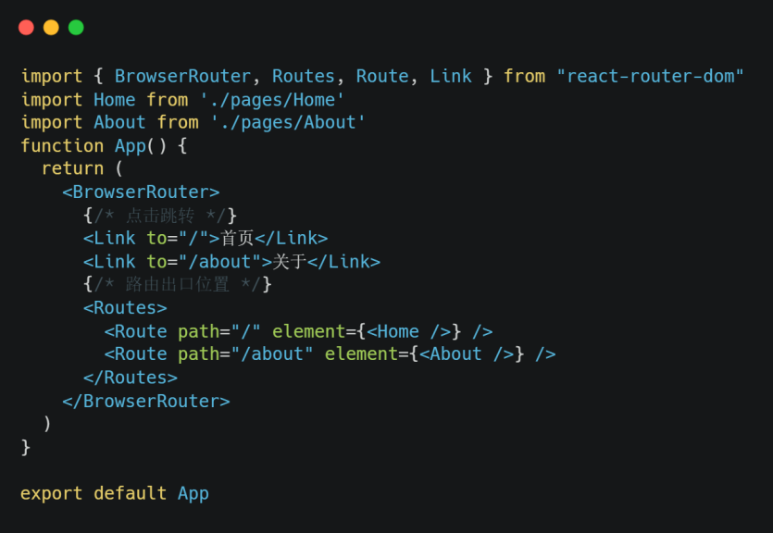
基础使用 - 最小化demo
BrowerRouter
Routes
Route
Link
??

Slide 7
核心组件

Slide 8
核心组件 - BrowerRouter
作用：包裹整个应用，一个 React 应用只需要使用一次
两种常用 Router : HashRouter 和 BrowserRouter
HashRouter
使用 URL 的哈希值实现（http://localhost:3000/#/first）
BrowserRouter ( 推荐 )
使用 H5 的 history.pushState API 实现（http://localhost:3000/first）

Slide 9
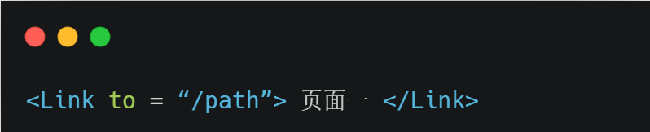
核心组件 - Link
作用 ：用于指定导航链接，完成路由跳转
语法说明： 组件通过to属性指定路由地址，最终会渲染为a链接元素

Slide 10
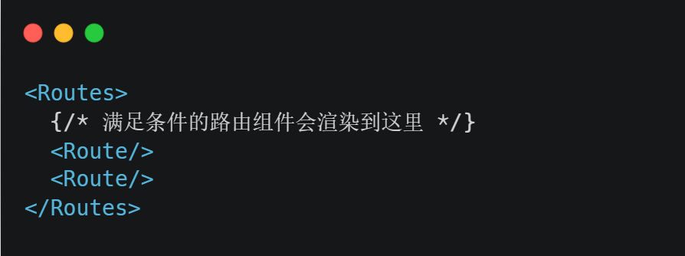
核心组件 - Routes
作用 ：提供一个路由出口，满足条件的路由组件会渲染到组件内部，定义path和组件的对应关系
语法说明：

Slide 11
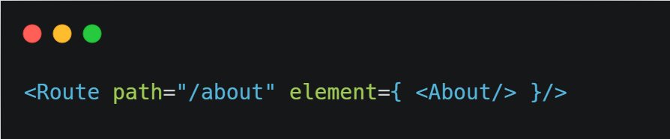
核心组件 - Route
作用 ：用于指定导航链接，完成路由匹配
语法说明： path属性指定匹配的路径地址，element属性指定要渲染的组件
说明：当url路径为 ‘/about’ 时，会渲染 <About/> 组件

Slide 12
编程式导航

Slide 13
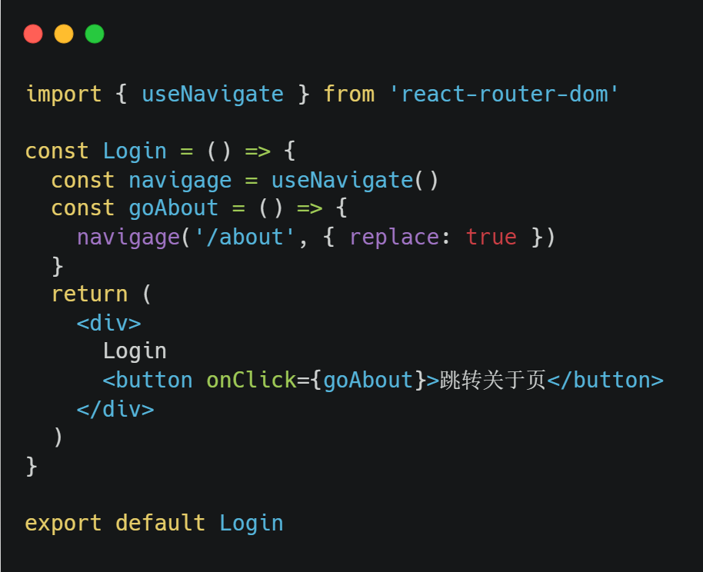
编程式导航 - 跳转
作用 ：通过js编程的方式进行路由页面跳转，比如从登录页跳转到关于页
语法说明：
1. 导入useNavigate钩子函数
2. 执行钩子函数得到跳转函数
3. 执行跳转函数完成跳转
注意：如果在跳转时不想加历史记录，可以添加额外参数replace为true

Slide 14
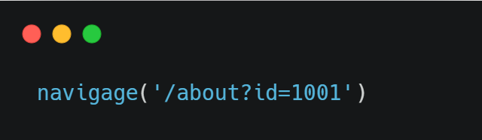
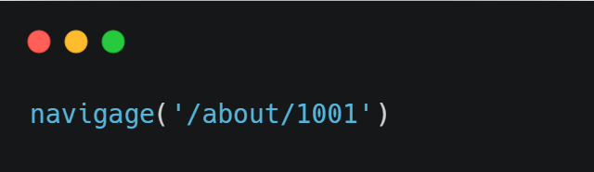
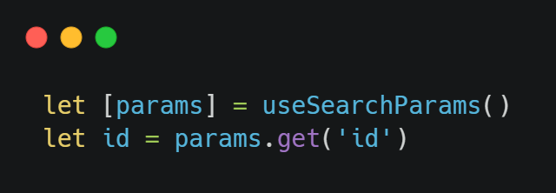
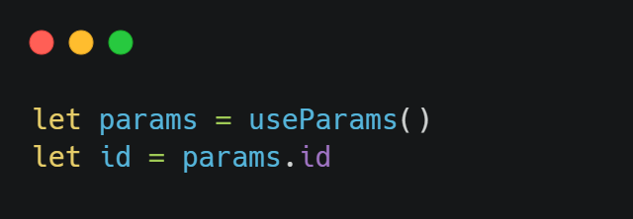
编程式导航 - 跳转携带参数
场景 ：有些时候不光需要跳转路由还需要传递参数
俩种方式：
1. searchParams传参
2. params传参（path配合：/：id）
传参
传参
取参
取参

Slide 15
嵌套路由

Slide 16
嵌套路由 - 场景
看板
二级路由出口
Layout ( / )
- Board ( /board )
- Article ( / article )
文章

Slide 17
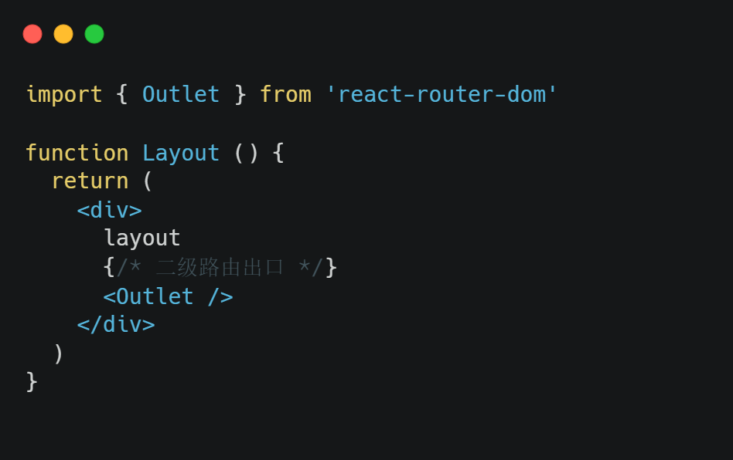
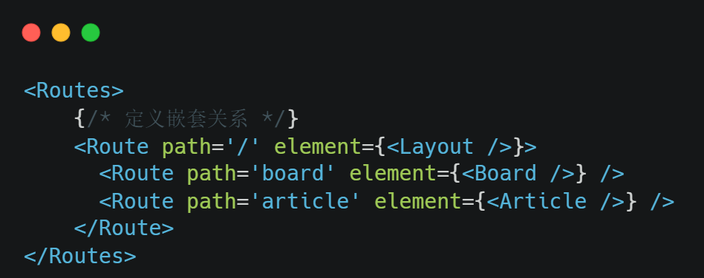
嵌套路由 - 代码实现
1. App.js: 定义嵌套路由声明
2. Layout.js: 使用 <Outlet />指定二级路由出口

Slide 18
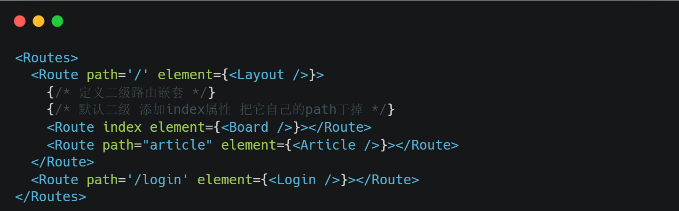
嵌套路由 - 默认二级路由
场景 ：应用首次渲染完毕就需要显示的二级路由
怎么做： 1. 给默认路由标记index 2. 修改跳转路径path

Slide 19
404页配置

Slide 20
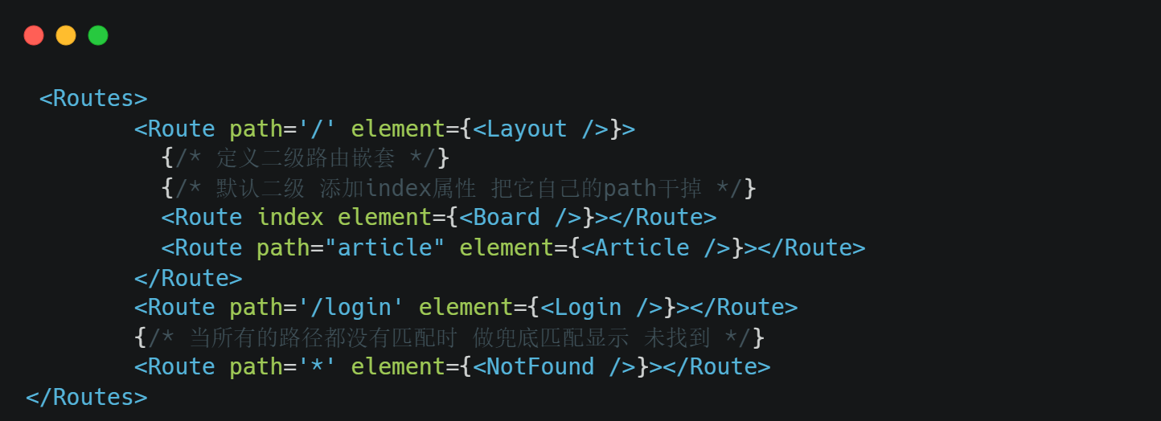
404路由配置
场景 ：当所有的路径都没有匹配的时候显示
语法说明： 在各级路由的最后添加 * 号路由 作为兜底

